Slide 1
#aula3
Tema da semana:
“Os efeitos da obesidade na saúde pública brasileira”
Professora Viviane

Slide 2
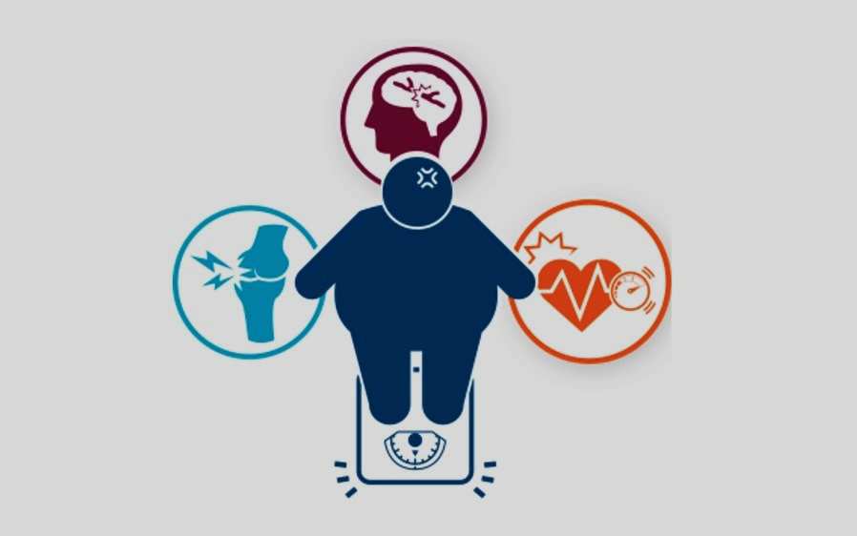
Um problema de saúde ou um problema social?
Quais os fatores motivadores?

Slide 3
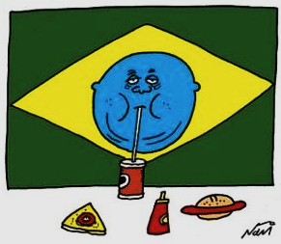
Alimentação irregular? Quais os hábitos? Há influências culturais?

Slide 4
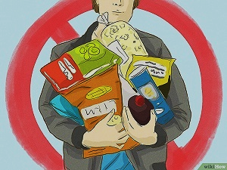
Indústria de consumo? Publicidade de alimentos?

Slide 5
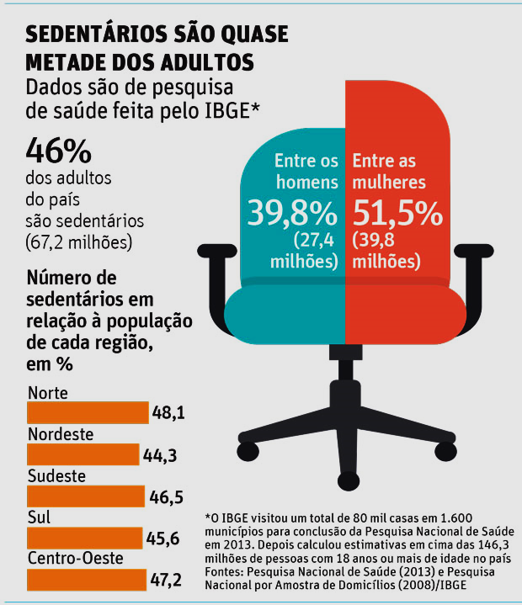
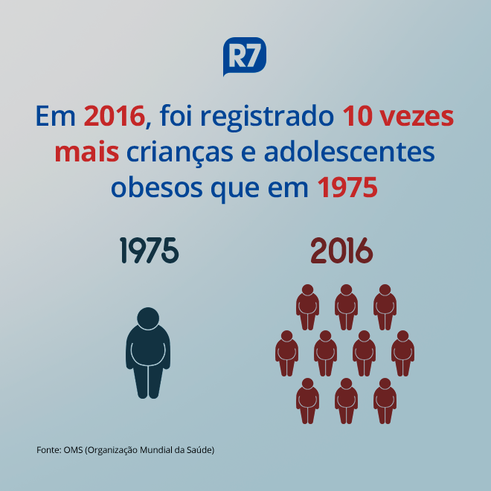

Slide 7
Relacionando o tema a outras áreas de conhecimento:
Segundo a teoria da modernidade líquida de Zygmunt Bauman, parece que, hoje, o prazer imediato e o pouco cuidado com o futuro têm sido prioridade na vida do indivíduo brasileiro, que, em todo o tempo, prefere o mais rápido – de certa forma, o que julga mais saboroso – e ignora o que pode, de fato, alimentá-lo de forma saudável.
Zygmunt Bauman, importante sociólogo, ao pronunciar a frase “Consumo, logo existo”, demonstrou que, na sociedade pós-moderna, a condição indispensável à vida é o consumo. Nesse contexto, inserem-se os “fast-foods” e os diversos alimentos industrializados e calóricos, consumidos indiscriminadamente por muitas pessoas.
Na década de 2000, crianças se divertiam com brincadeiras saudáveis, como soltar pipa, jogar bola, jogar bets, pique esconde, entre outros.

Slide 8
Música ‘’Geração Coca-Cola’’ do Legião Urbana: ‘’Nos empurraram com os enlatados dos Usa’’/’’Desde pequenos nós comemos lixo’’.
Desde a pré-história a obesidade assumiu um papel preponderante na vida dos seres humanos, sendo referida como símbolo de beleza e fertilidade.
A partir da mecanização da produção, o estímulo ao consumo tornou-se um fator primordial para a manutenção do sistema capitalista. Assim, de acordo com o filósofo Karl Marx, para que esse incentivo ocorresse, criou-se o fetiche sobre a mercadoria: constrói-se a ilusão de que a felicidade seria encontrada a partir da compra de um produto.

Slide 9
Esta mudança do valor estético para o da saúde ocorreu lentamente em um período histórico longo, sendo essas mudanças refletidas nas sociedades correspondentes a cada época. Nesse sentido, o valor estético da obesidade foi reforçado pelas artes, como observado nos períodos da Idade Média e do Renascimento. Inicialmente a obesidade não era tratada como problema de saúde. Entretanto, o contexto da sociedade atual com o apoio da mídia, nas suas diversas formas de expressão, contribui à propagação dos riscos da obesidade e também para a estigmatização social das pessoas obesas.

Slide 10
Na Idade Média, o termo obeso se referia ao indivíduo que ingeria alimentos excessivamente, ou seja, mais relacionado à gula e à intemperança. A corpulência excessiva e a gula aparentemente não eram aprovadas pela igreja e pela aristocracia, muito mais pelo esforço das correntes filosóficas, estéticas, morais e religiosas do que pela sua associação com problemas de saúde. No período em questão surgiu o termo pecado, originando-se da lista de oito tentações de Pôntico, que enumera os vícios que poderiam levar a humanidade para o inferno. O papa Gregório diminui para sete a lista de Pôntico, denominando-a de Sete Pecados Capitais, sendo a gula apresentada em ambas.

Slide 11
Vale destacar ainda momentos históricos que exerceram influência no crescimento da obesidade no país, como: o rápido êxodo rural, a instituição do salário mínimo em 1940 que foi baseado no valor da cesta básica, a intensificação do processo de industrialização ocorrido a partir de 1970, a entrada da mulher no mercado de trabalho, alterando a dinâmica das famílias e a criação do Plano Real em 1994, considerado como momento histórico em que houve a queda da inflação e o aumento do poder aquisitivo.

Slide 12
Nas últimas décadas no Brasil, pode-se observar uma transição nutricional, paralelamente a diminuição da desnutrição e o aumento do sobrepeso e da obesidade em crianças.
Destaca-se as mídias e seus interesses mercadológicos, que contribui na construção dos estereótipos com relação à obesidade, propagando o modelo de beleza pautado na magreza que imediatamente é incorporado na sociedade. Os indivíduos que não se encaixam no padrão estabelecido sofrem inúmeras manifestações de preconceito e são estigmatizados, estando sujeitos a comentários maldosos, olhares desaprovadores, apelidos, entre outras formas de discriminação.

Slide 13
De acordo com Platão, para mover o mundo o primeiro passo é mover a si mesmo.
A filosofia de Platão nos diz: "O importante não é apenas viver, mas viver bem.“
Thomas Hobbes: “ O homem é o lobo do homem”.
No que tange à obesidade infantil: Turma da Mônica – personagem Magali (Maurício de Souza).
Pós Guerra Fria: “American Way of life” (estilo de vida americano).
O psicólogo e filósofo William James afirma que o ser humano pode alterar a sua vida mudando sua atitude mental.
Èmile Durkheim, filósofo francês, disserta que o homem é o reflexo do meio em que ele vive.(visão determinista).

